Slide 1
PLANTIO DE MUDAS
Aula -02

Slide 2
1. DEFINIÇÃO:
MUDA - estrutura vegetal de qualquer espécie ou cultivar, proveniente de reprodução sexuada ou assexuada convenientemente produzida e que tenha finalidade específica de plantio. Podem ser classificadas em mudas frutíferas, nativas, exóticas e ornamentais

Slide 3
De acordo com a finalidade, pode-se executar o plantio comercial ou casual. O plantio comercial ocorre dentro de viveiros, com estrutura adequada para tal finalidade; já o casual, pode ser realizada de maneira artesanal.

Slide 4
2. PLANTIO COMERCIAL
Uma empresa interessada no plantio de mudas convencional deve preparar o terreno para implantação de viveiro. Existem dois tipos de viveiros a saber:
  Viveiro a céu aberto - área de terreno livre sem cobertura

Slide 5
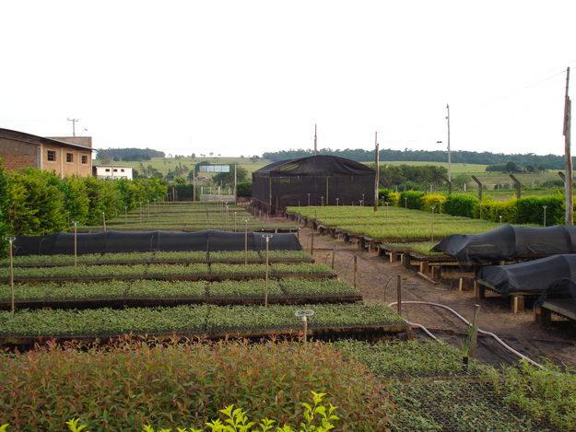

Slide 6
  Viveiro coberto ou confinado – área de terreno com cobertura. Este pode ainda ser classificado como:
VIVEIRO RÚSTICO - cobertura e proteção lateral de palhas, sapé etc., esteios ou moirões de bambu com 2,50m de comprimento, deixando-se 50cm para fincar no solo.
VIVEIRO DE ALVENARIA - cobertura de sombrite a 50 ou 60%, canteiros de alvenaria etc.

Slide 7
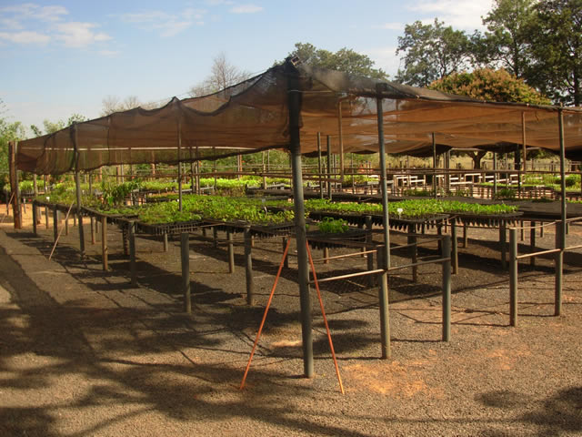

Slide 8
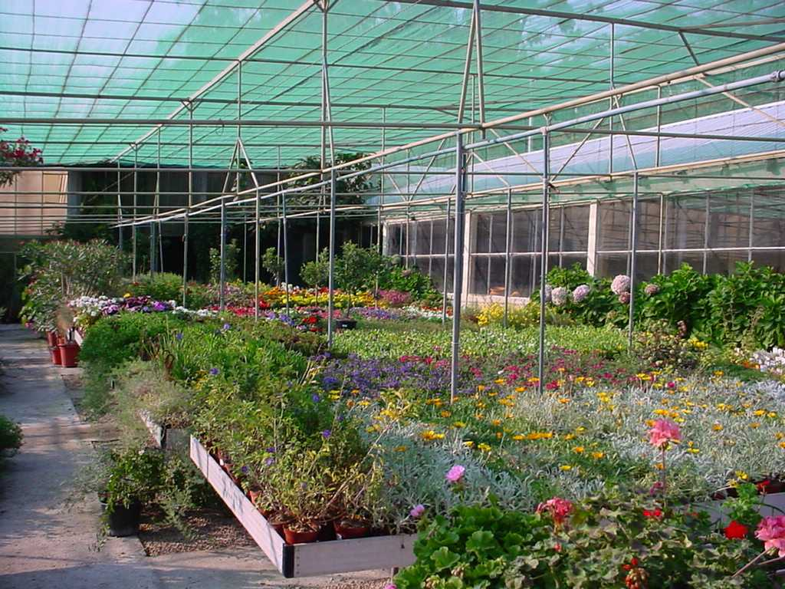

Slide 9
“Diz-se que, o vigor da planta adulta e a
riqueza contida nos seus frutos dependem da
fertilidade do solo e dos tratos culturais,
porém tudo deve começar pelo viveiro”.

Slide 10
  Parâmetros para construção de viveiros:
Os projetos para construção de viveiros, não segue uma proposta única: deve ser moldado à realidade da empresa produtora. Portanto, alguns parâmetros gerais podem auxiliá-lo na construção de um viveiro:

Slide 11
Área do viveiro: condicionada ao número de mudas da área de plantio com acréscimo de 50% para a circulação (ruas).
Capacidade do viveiro: considerar 50 plantas/m2
Localização e outras recomendações:
Próximo a água
Fácil acesso
Plano ou declive até 5%
Boa drenagem: usar areia lavada grossa para o piso e canteiros
Sentido: Norte-Sul para viveiro e canteiros.

Slide 12
  CÁLCULOS P/ OS MOIRÕES DE UM VIVEIRO RÚSTICO
Conhecer: o comprimento: C e a largura: L do viveiro
Espaçamento dos moirões = 3,00m
Moirões do comprimento: Mc
Moirões da largura: ML
Usar as fórmulas simples: Mc = C + 1 = X ML = L + 1 = Y
Nº de moirões : multiplica-se X . Y = Z

Slide 13
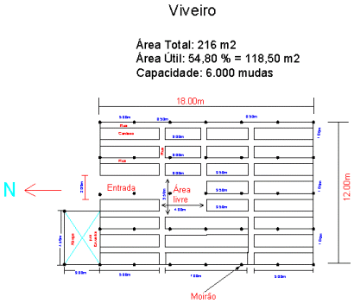

Slide 14
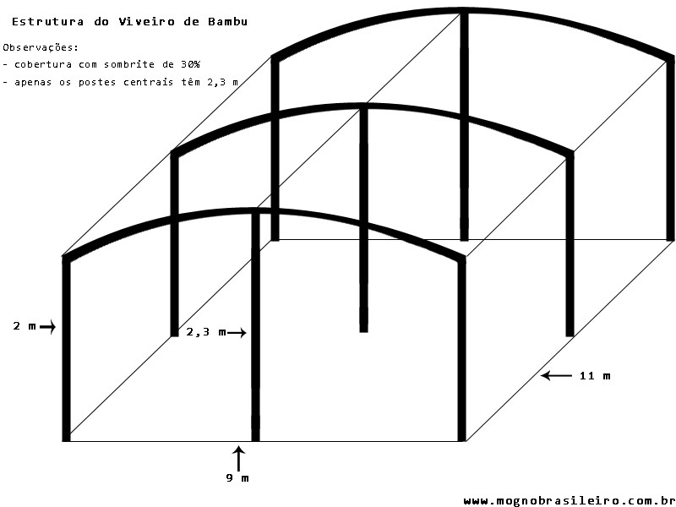

Slide 15
Antes da implantação do viveiro de produção de mudas, o técnico deve estar atento ao planejamento visando à capacidade produtiva e os cuidados na implantação:
- Legislação Ambiental para produção de mudas exóticas e nativas;
- Uso de materiais e equipamentos na produção de mudas;
- Parâmetros de qualidade das mudas;
- Técnicas de coleta de sementes;

Slide 16
- Formação de mudas: quebra de dormência de sementes, tipos de substratos e recipientes;
- Prática de enxertia;
- Irrigação e adubação;
- Visita Técnica periódica ao viveiro de mudas.

Slide 17
3. PRODUÇÃO DE MUDAS:
“ Produzir mudas como agronegócio é mais uma receita agregada ao produtor”.

Slide 18
Existem duas maneiras de propagação de mudas:
1. REPRODUÇÃO - propagação sexuada via seminal, por semente.
2. MULTIPLICAÇÃO - propagação vegetativa ou assexuada utilizando-se partes da planta.

Slide 19
Para formação e desenvolvimento das plantas reproduzidas por sementes:
pólen (gameta masculino)
+
óvulo (gameta feminino)
=
fruto com suas respectivas sementes.

Slide 20
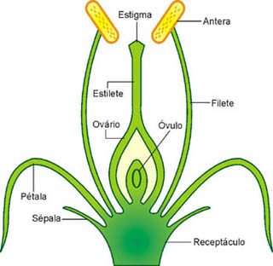

Slide 21
Estas sementes plantadas darão plantas cujas flores, no momento da formação dos gametas: masculino (pólen) e feminino (óvulo) os caracteres hereditários dos pais normalmente se separam. Daí, se propagarmos por sementes uma planta frutífera de reconhecido valor pelas finas qualidades de seus frutos, dificilmente conseguiremos descendentes que produzam frutos idênticos.
(variabilidade genética)

Slide 22
Ao contrário, se multiplicarmos a mesma planta frutífera através de enxertos ou outro método de propagação vegetativa conseguirá produzir descendentes cujos frutos irão ter as mesmas qualidades finas da planta mãe.

Slide 23
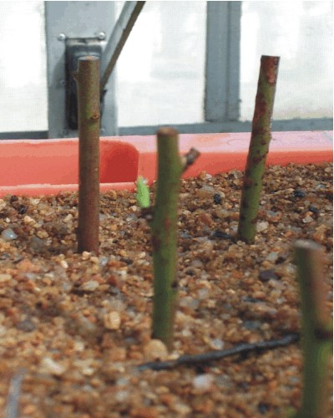

Slide 24
3.1.REPRODUÇÃO
Semente é o óvulo maduro das plantas gimnospermas ou angiospermas. É o óvulo já fecundado, sendo formada por
tegumento ou casca
embrião
cotilédone (que o envolve)

Slide 25
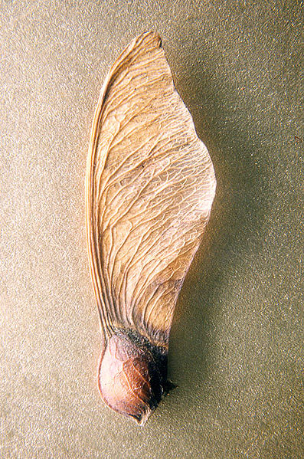
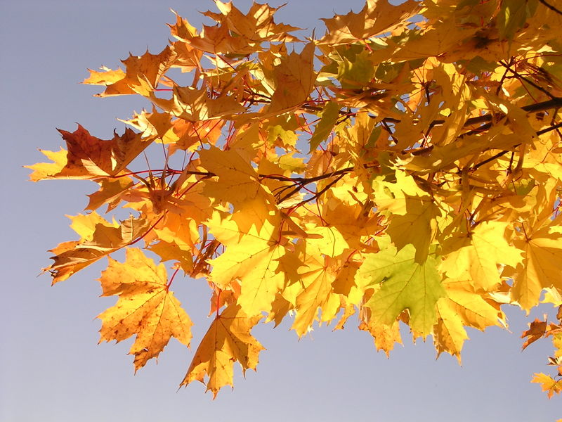
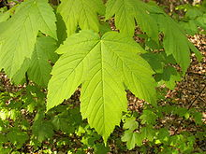
SEMENTE DE MAPLE (Acer pseudoplatanus)

Slide 26
Sua importância está relacionada às formas mais primitivas de reprodução e dispersão e é atestada pelo sucesso destes dois grupos das plantas em dominar a paisagem.
Este tipo de propagação gera maior variabilidade entre os indivíduos o que possibilita maior distribuição e adaptação do material em condições de solo e clima diferentes

Slide 27
3.1.1. FASES COMERCIAIS DE PROPAGAÇÃO POR SEMENTES
Área coleta de sementes (ACS)
escolha de algumas árvores com características desejáveis (planta mãe)
Vantagem desse sistema: conhecimento de 50% do material genético;
Grande disponibilidade de pólen que resulta em maior troca genética e maior nível de polinização, conseqüentemente grande quantidade de sementes viáveis e maior variabilidade genética;
Recomendada para o início do melhoramento do material introduzido.

Slide 28
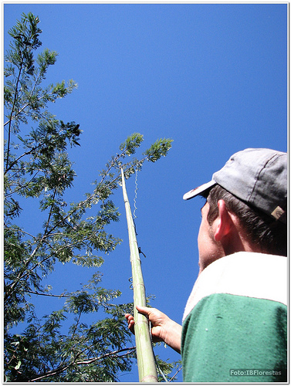
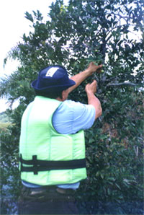
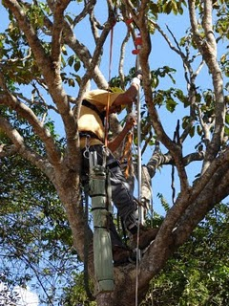

Slide 29
Área produção de sementes (APS)
Retirada das árvores sem as características desejáveis através do desbaste seletivo.
As principais vantagens desse sistema são: produção de sementes com material genético superior; baixo custo e em curto período. Essa área deve ficar isolada de outras onde existam florestas que possam estar polinizando os indivíduos selecionados.

Slide 30
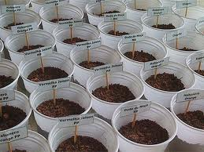
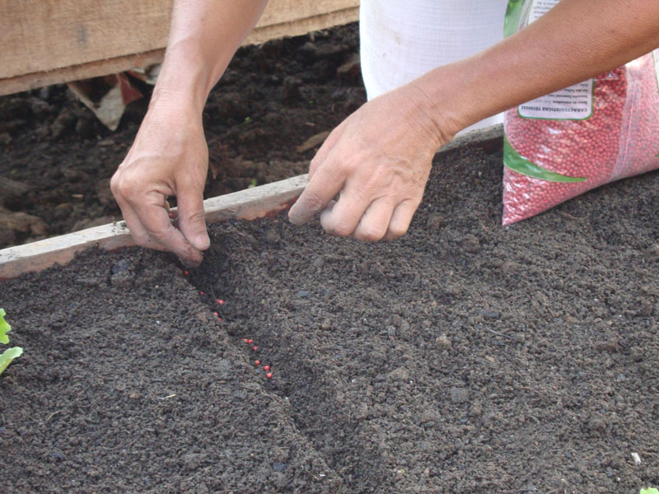

Slide 31
3.2. MULTIPLICAÇÃO (Propagação Vegetativa)
A propagação vegetativa é uma modalidade de reprodução assexuada típica dos vegetais. É utilizada para obter ganhos genéticos de maneira mais rápida, pois essa técnica conserva características da planta mãe. Mas deve-se ressaltar que mesmo em floresta de origem de propagação vegetativa podem ocorrer diferenças entre um mesmo clone devido às diferenciações ocorridas durante a fase de propagação do material.

Slide 32
Existem diversos métodos para a propagação vegetativa de plantas jovens ou adultas e para todos os métodos deve-se trabalhar com condições de umidade e temperatura controlada e meios propícios para cada sistema:

Slide 33
Micro-propagação
Esse método de propagação vegetativa é baseado nas técnicas de cultura de tecidos e é realizado a partir de calos, órgãos, células e protoplastos. A cultura de tecidos consiste em cultivar segmentos da planta em tubos de ensaio que contenham soluções nutritivas e hormônios na dosagem adequada para o desenvolvimento. Após o termino da fase de desenvolvimento em tubos de ensaio, as plantas passarão por aclimatização e posteriormente serão levadas ao campo. Nesse sistema é possível obter com rapidez a produção de um grande número de mudas idênticas.

Slide 34
Macro-propagação
O método de macro-propagação é baseado nos métodos convencionais de estaquia , enxertia e alporquia.

Slide 35
Enxertia – método de propagação vegetativa para substituição da copa de uma planta visando a melhoria genética.
• Porta-enxerto ou cavalo – parte da enxertia que fornece as raízes,
• Enxerto ou cavaleiro – parte superior da enxertia que fornece a copa

Slide 36
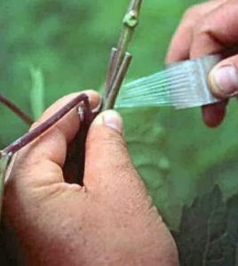

Slide 37
Existem dois tipos de enxertia, a saber:
a) Borbulhia: esse tipo de enxertia é efetuado através das gemas da planta (broto) e em plantas de folhas perenes como: citros, goiabeira, abacateiro e roseira. Para fazer a enxertia com borbulhias, podem ser usados dois procedimentos, o corte em (T) simples ou invertido

Slide 38
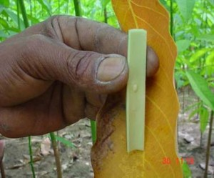

Slide 39
b) Garfagem: esse tipo de enxerte é feito utilizando galhos da árvore que se quer enxertar. O ideal é que o diâmetro das estacas não ultrapasse 2 cm, pois galhos muito grossos possuem menor chance de sucesso. A enxertia por garfagem é mais utilizada em plantas de folhas caducas, aquelas que perdem as folhas no inverno como a videira, o pessegueiro e a nectarina. Os tipos de enxertia por garfagem são: meia fenda e fenda cheia.

Slide 40
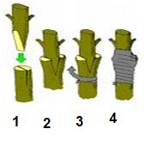

Slide 41
A época recomendada para enxertia por borbulha é primavera ou outono principalmente meados da primavera. E para enxertia por garfagem meses de julho e agosto.

Slide 42
c) Alporquia - Este método consiste em estimular o crescimento de raízes em um ramo ou no caule principal de uma planta envolvendo um pedaço de um ramo por terra ou musgo em um pedaço de plástico ou pano umedecido. Após algum tempo, formam-se as raízes, e o ramo pode ser destacado para ser plantado.

Slide 43
Para que o método seja efetivo é necessário interromper o fluxo descendente da seiva, mediante retirada prévia de um anel da casca da planta (anel de Malpighi) ou colocando um anel de arame metálico no local desejado para as futuras raízes (vulgarmente chamado de "forca"). O processo pode ser acelerado com a ajuda de hormônios ou pró-hormônios enraizantes tais como Ácido Indol-butírico (IBA) ou com Cloridrato de Tiamina.

Slide 44
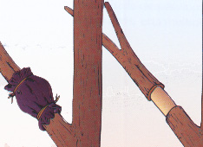

Slide 45
A maior dificuldade da propagação vegetativa de plantas adultas é o enraizamento, sendo necessário trabalhar com material fisiologicamente juvenil ou rejuvenescido. As técnicas de rejuvenescimento podem ser realizadas através da poda drástica, aplicações de citocininas, propagação seriada via enxertia, propagação seriada via estaquia e micropropagação. Outros fatores também são importantes para o enraizamento entre eles a nebulização (prevenindo o estresse hídrico), o estado nutricional, a utilização de hormônios (para eucaliptos são utilizados o AIB e o ANA) e condições adequadas de desenvolvimento. Para a propagação vegetativa de eucalipto adulto é recomendada, para facilitar o processo, a utilização dos brotos epicórmicos originários da base das árvores

